Slide 1
RecipePlanner

Slide 2
Трішки детальніше
Ціль аплікації: допомогти користувачам зручно зберігати потрібні рецепти та запровадити можливість швидко відбирати рецепти, які необхідні для цілі користувача ( схуднення або набору маси).
Типи користувачів: будь- хто
Основні вимоги:
1. Можливість додати, змінити, видалити рецепти.
2. Можливість пошуку рецептів по ключових продуктах.
3. Можливість пошуку рецептів відповідно до цілі людини.
4. Визначення необхідної кількості калорій залежно від ваги користувача.

Slide 3
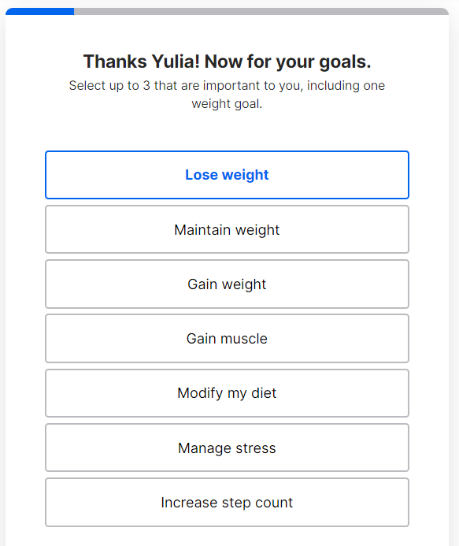
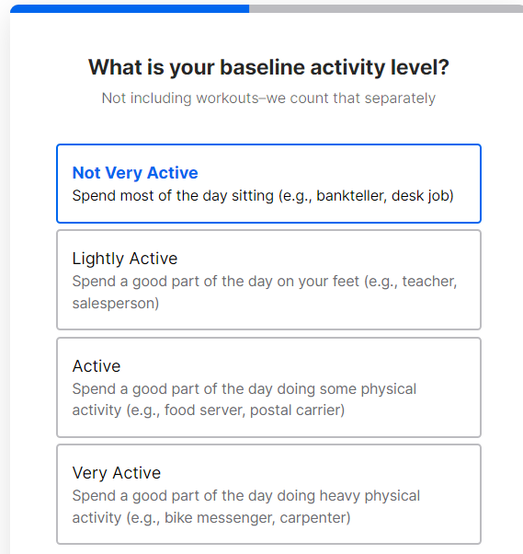
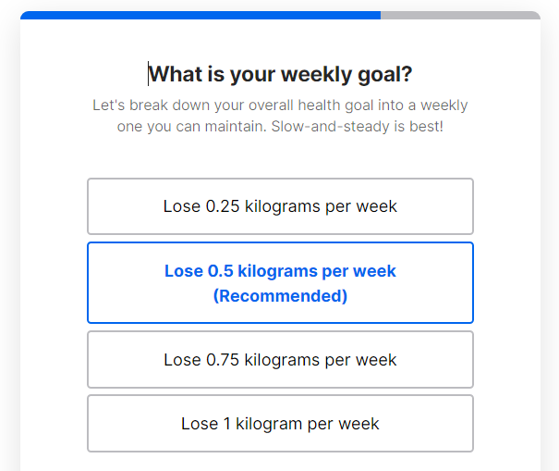
MyFitnessPal
Переваги: зручне початкове меню,розраховує необіхідну кількість калорій для досягнення цілі, можливість дивитись прогрес по датах, діаграми з БЖВ
Недоліки: Занадто складний інтерфейс, незручний інтерфейс для додавання продуктів, надлишковий функціонал

Slide 4
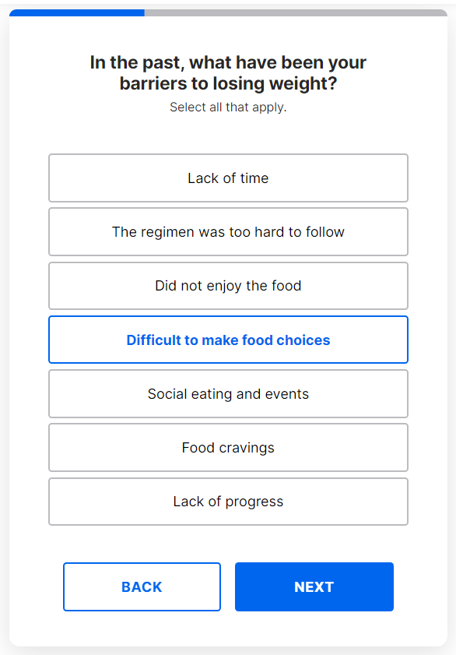
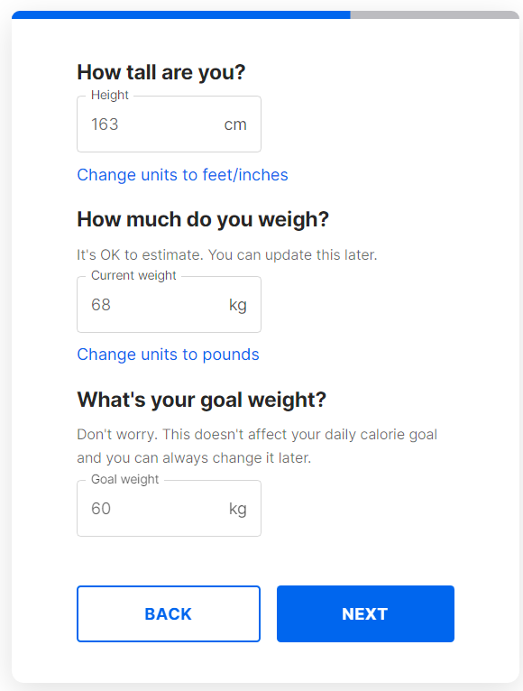
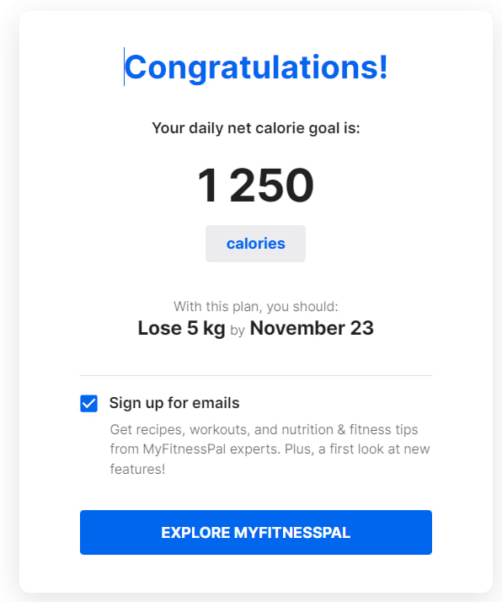

Slide 5
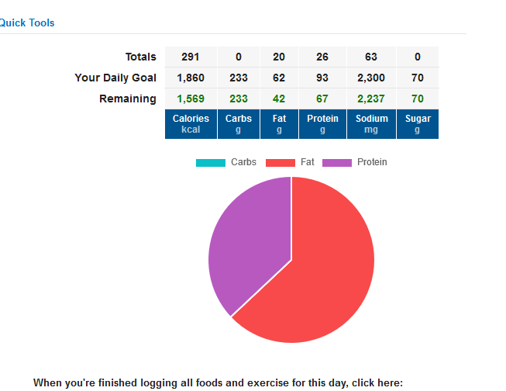
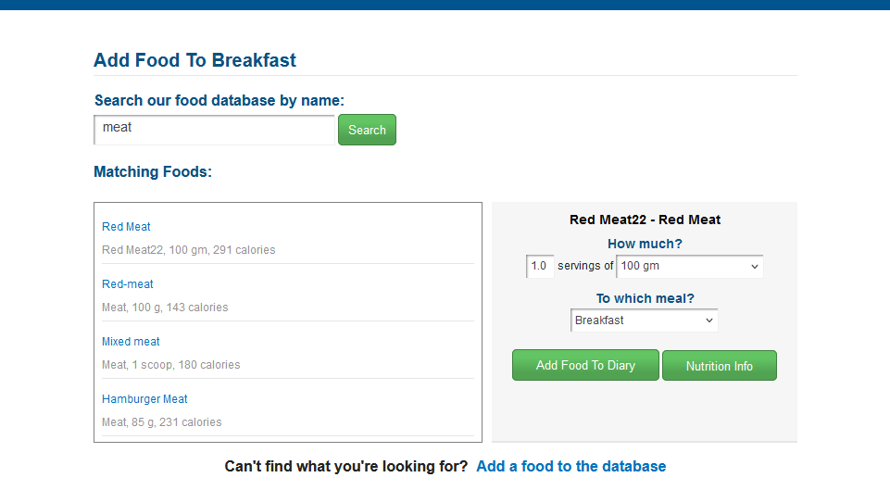

Slide 6
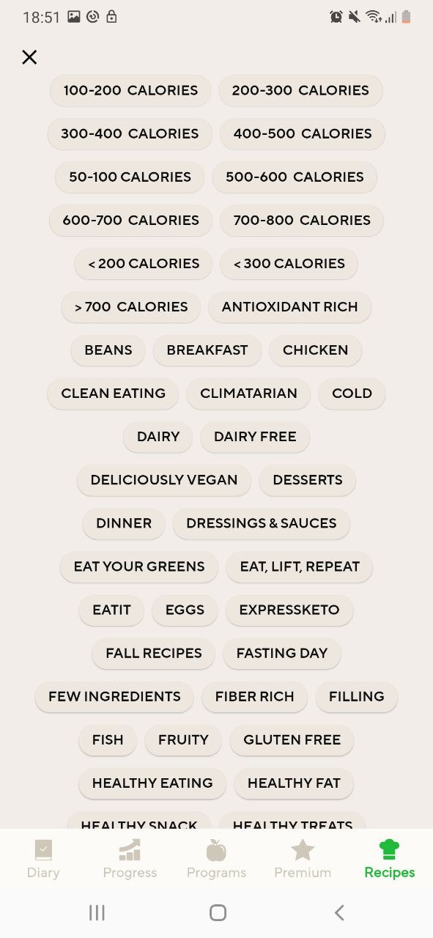
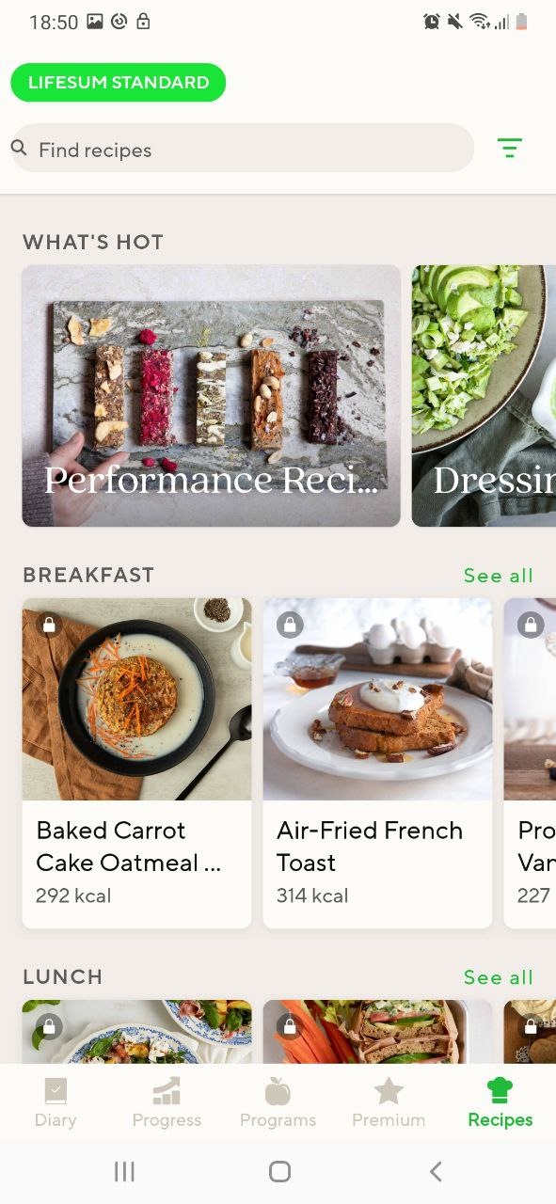
LifeSum
Переваги: простіше початкове налаштування, наявність великої кількості рецептів, відслідковування прогресу, наявність готових програм харчування.
Недоліки: занадто складний інтерфейс, рецепти ніяк не сортуються за цілями, багато рецептів закрито.

Slide 7
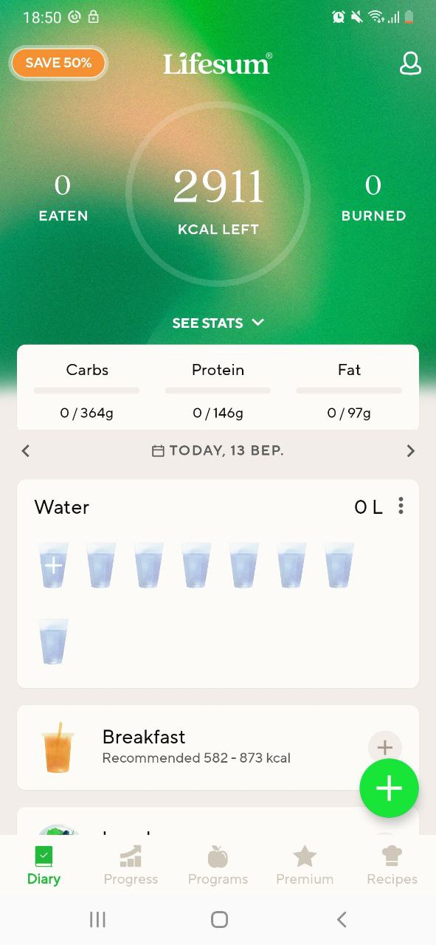
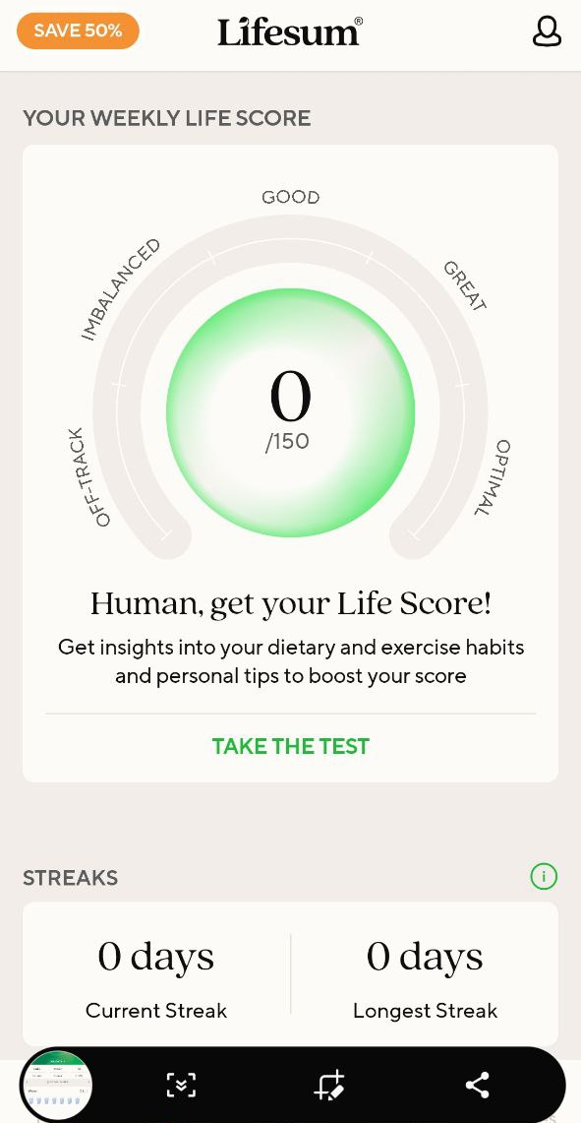
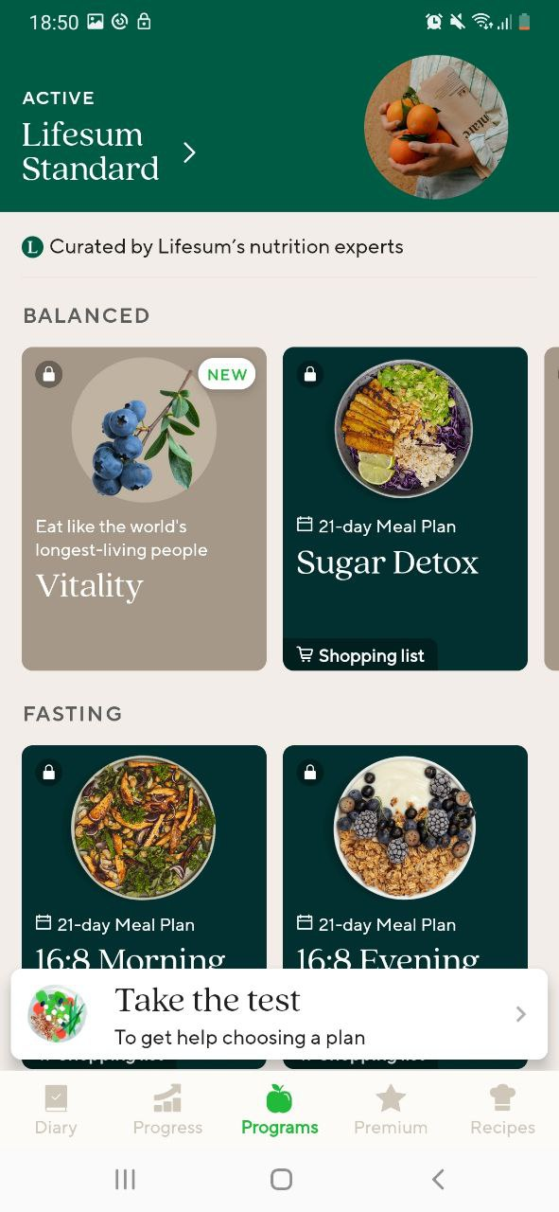

Slide 8
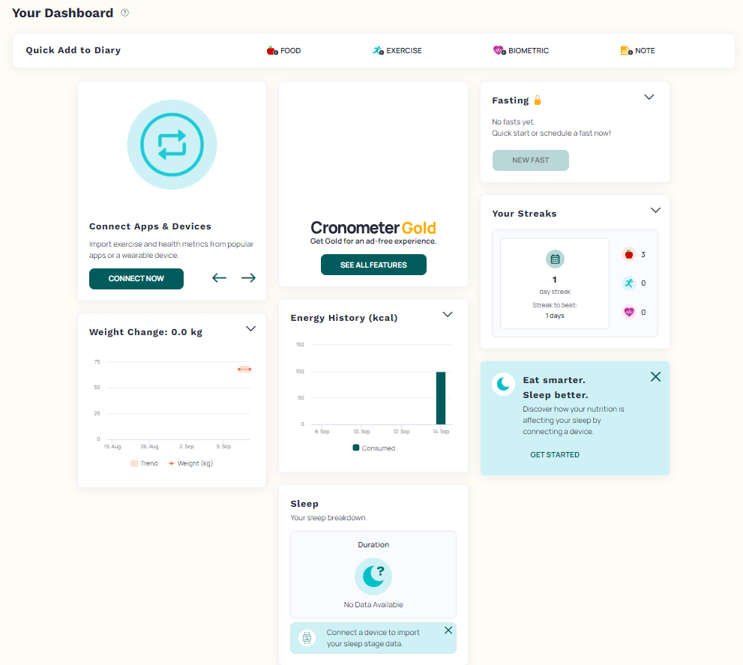
Cronometer
Схожий на попередній додаток
Переваги: аналіз даних за допомогою звітів та графіків,детальне відстеження нутрієнтів, велика база даних продуктів, можливість додавання рецептів, можна обрати ціль на основі якої розраховується необіхдна кількість калорій для її досягнення, синхронізація з пристроями і програмами.
Недоліки:довга процедура реєстрування,більшість функцій на платній основі, інтерфейс є перевантаженим та складним через велику кількість інформації та опцій, відсутніть готових рецептів.

Slide 9
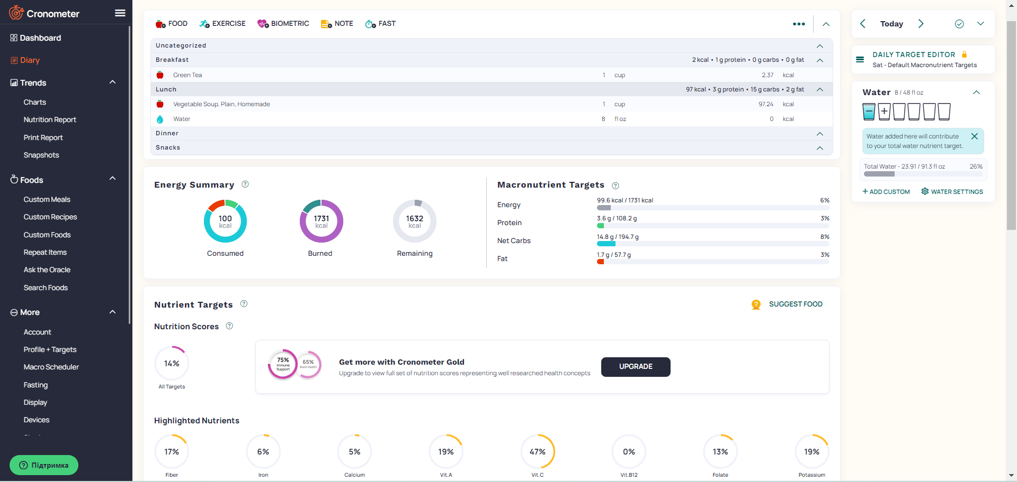

Slide 10
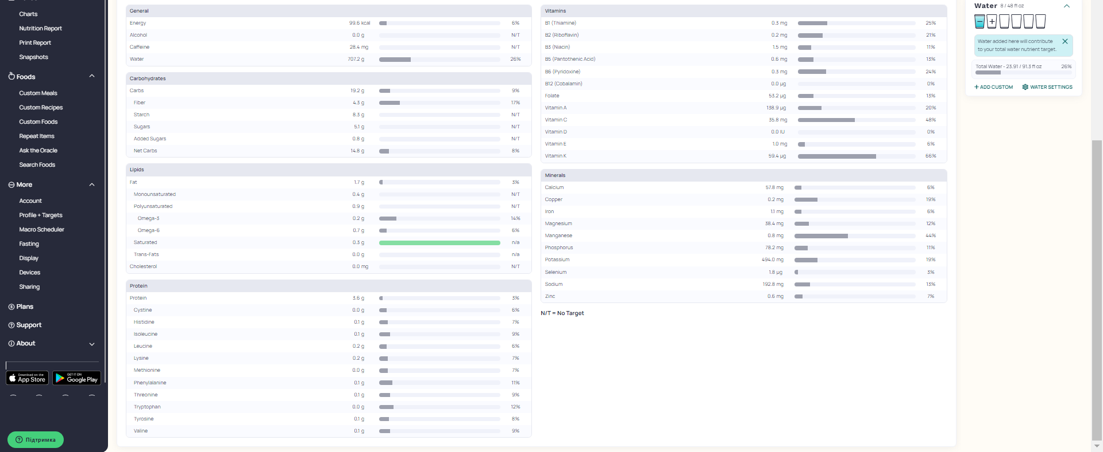

Slide 11

Висновок
Вивчивши можливості схожих аплікацій, ми помітили наступне:
Майже скрізь занадто складний інтерфейс
Багато програм мають надлишковий функціонал
Деякі програми потребують платну підписку для доступу до великої кількості рецептів
Не передбачено зручного сортування рецептів, відповідно до цілі користувача

